Slide 1
Технологии программирования

Slide 2
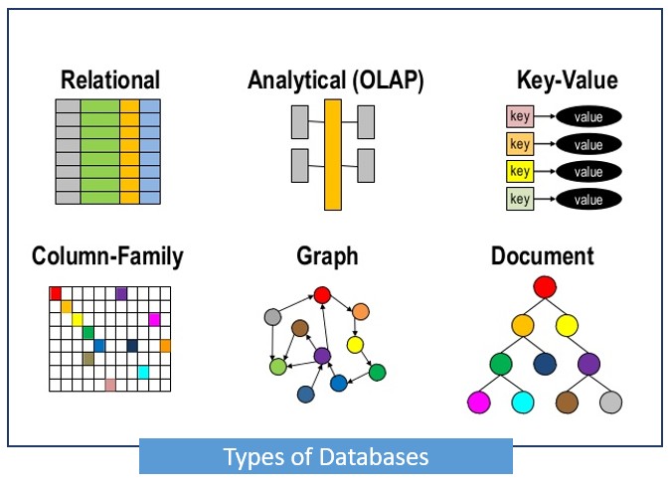
Лекция №6 Работа с базой данных

Slide 3
Подходы к разработке
DataBase First
Model First
Code First
DataBase
Model
Code
Model
Code
Code
Database
Database

Slide 4
Model First
Модель - визуальная диаграмма, созданная с помощью инструментов проектирования.
Затем эта диаграмма будет использоваться платформой для автоматического создания сценария SQL для базы данных и файлов исходного кода модели данных.

Slide 5
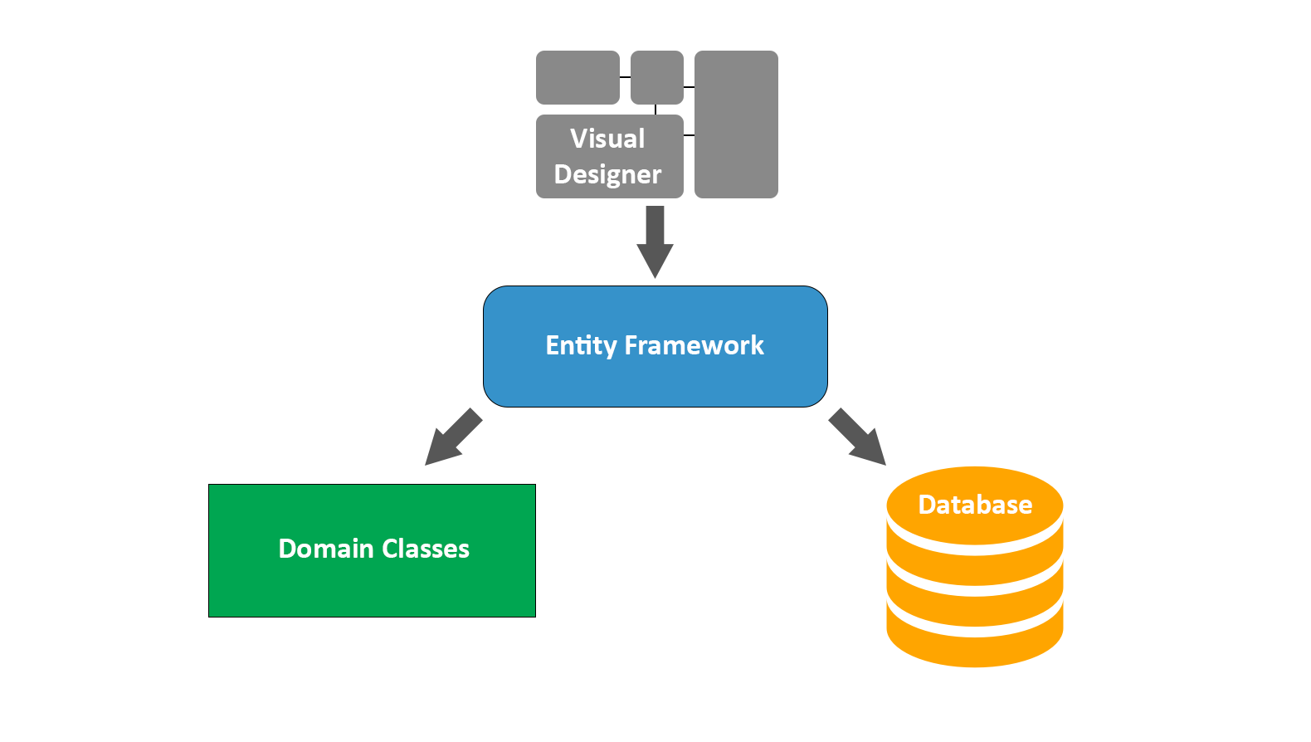
Model First

Slide 6
Model First Плюсы подхода
Мы сможем создать схему базы данных и диаграмму классов в целом с помощью инструмента визуального проектирования, что может быть полезно, если структура данных довольно большая
Всякий раз, когда база данных изменяется, модель может быть соответствующим образом обновлена без потери данных

Slide 7
Model First Минусы подхода
Автоматически генерируемые SQL-скрипты на основе диаграмм могут привести к потере данных в случае обновлений. Простым решением этой проблемы будет создание скриптов на диске и их изменение вручную, что потребует хороших знаний SQL.
Работа со схемой может быть непростой, особенно если мы хотим иметь точный контроль над нашими классами моделей. Мы не всегда сможем получить то, что хотим, поскольку фактический исходный код будет автоматически генерироваться инструментом

Slide 8
DataBase First
Database First был первым подходом, который появился в Entity Framework. Данный подход во многом похож на Model First и подходит для тех случаев, когда разработчик уже имеет готовую базу данных.

Slide 9
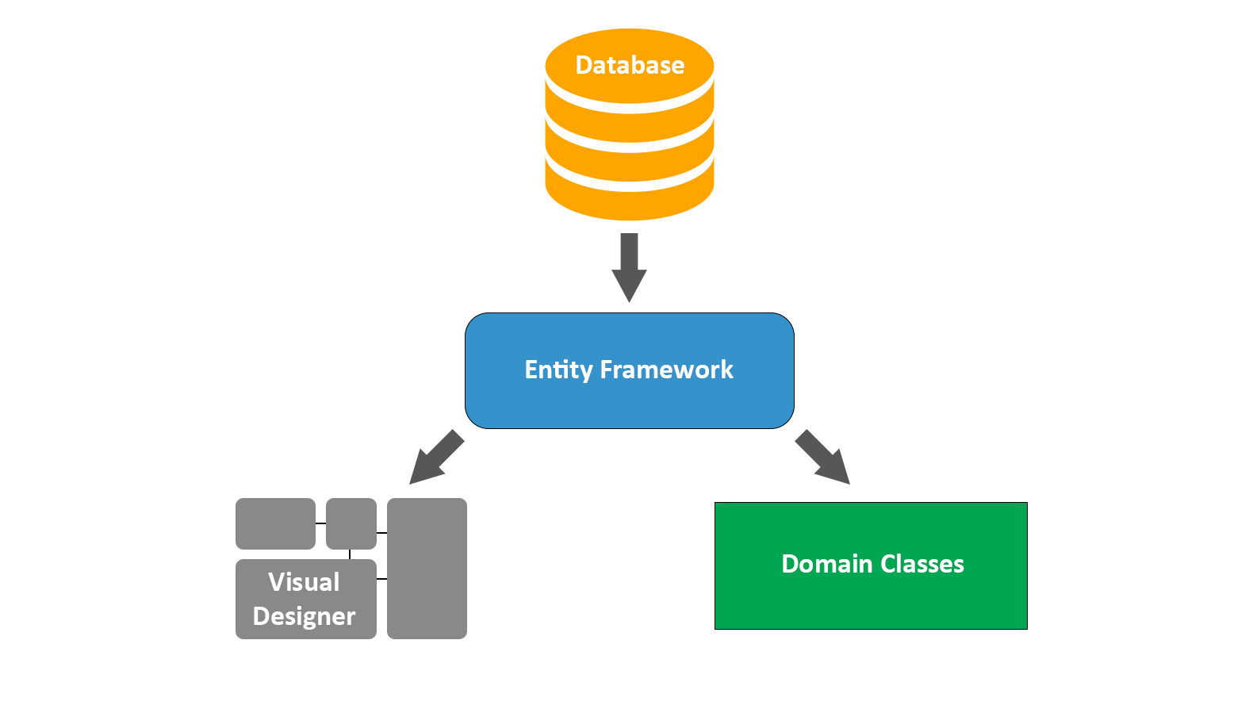
DataBase First

Slide 10
DataBase First Плюсы подхода
Если у нас уже есть существующая база данных, то, скорее всего, лучше использовать её, так как нам не придётся создавать её заново
Риск потери данных будет сведён к минимуму, поскольку любое изменение или обновление всегда будет выполняться в базе данных

Slide 11
DataBase First Минусы подхода
Обновление базы данных вручную может быть непростой задачей, если мы имеем дело с кластерами, несколькими экземплярами или несколькими средами разработки/тестирования/производства, поскольку нам придётся синхронизировать их вручную, а не полагаться на обновления/миграции на основе кода или автоматически сгенерированные SQL-скрипты
У нас будет ещё меньше контроля над автоматически генерируемыми классами модели (и их исходным кодом), чем при использовании подхода Model-First. Это потребует обширных знаний о соглашениях и стандартах EF, иначе нам часто будет сложно получить то, что мы хотим

Slide 12
Code First
Подход «сначала код» позволяет разработчику определять объекты модели, используя только стандартные классы, без необходимости в каком-либо инструменте проектирования, файлах сопоставления XML или громоздких массивах автоматически сгенерированного кода.

Slide 13
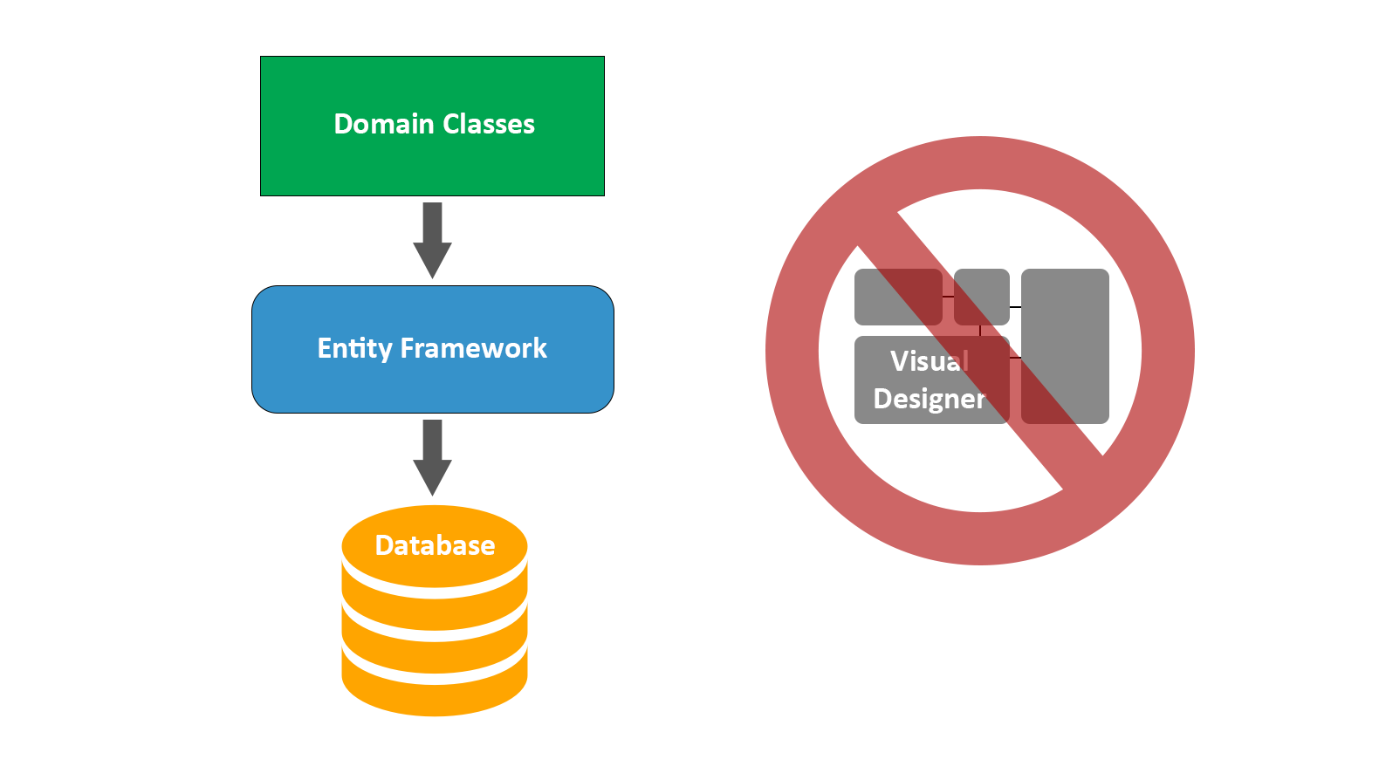
Code First

Slide 14
Code First Плюсы подхода
Не нужно никаких диаграмм и визуальных инструментов, что может быть очень удобно для проектов малого и среднего размера, так как экономит много времени.
Гибкий API-интерфейс, который позволяет разработчику следовать подходу «соглашение вместо конфигурации» для обработки наиболее распространённых сценариев, а также даёт возможность переключаться на пользовательские атрибутные реализации, когда необходимо настроить сопоставление с базой данных.

Slide 15
Code First Минусы подхода
Требуется хорошее знание языка программирования ORM и соглашений — C# для Entity Framework.
Иногда поддерживать базу данных может быть непросто, как и обрабатывать обновления без потери данных. Поддержка миграций в Entity Framework, добавленная в EF 4.3 для решения этой проблемы и постоянно обновляемая с тех пор, значительно упрощает задачу, хотя и негативно сказывается на процессе обучения.

Slide 16
using Microsoft.EntityFrameworkCore;
public class ApplicationContext : DbContext
{
public DbSet<User> Users {get;set;}
public ApplicationContext() => Database.EnsureCreated();
}
public class User
{
public int Id { get; set; }
public string? Name { get; set; }
public int Age { get; set; }
}

Slide 17
Добавление базы данных в проект
builder.Services.AddDbContext< ApplicationContext>(options =>
{
options.UseSqlite(builder.Configuration.GetConnectionString("DataBase"));
});

Slide 18
Взаимодействие с базой данных Внедрение зависимостей
public class HomeController : Controller
{
private ApplicationContext db;
public HomeController(ApplicationContext context)
{
db = context;
}
}

Slide 19
Взаимодействие с базой данных Добавление данных
[HttpPost]
public async Task<string> CreateUser(string name, int age)
{
var entity = _db.Users.Add
(new User { Name = name, Age = age });
await _db.SaveChangesAsync();
return JsonSerializer.Serialize(entity.Entity);
}

Slide 20
Взаимодействие с базой данных Получение данных
[HttpGet]
public async Task<string> GetUserByIdAsync(Guid guid)
{
var user = await _db.Users.FirstOrDefaultAsync(x=> x.Id == guid);
if (user is not null) return JsonSerializer.Serialize(user);
return "Not found";
}

Slide 21
Взаимодействие с базой данных Изменение данных
[HttpPost]
public async Task<string> ChangeUserNameAsync(Guid id, string name)
{
var user = await _db.Users.FirstOrDefaultAsync(x => x.Id == id);
if(user is null)
{
HttpContext.Response.StatusCode = 404;
return string.Empty;
}
user.Name = name;
await _db.SaveChangesAsync();
return JsonSerializer.Serialize(user);
}

Slide 22
Взаимодействие с базой данных Удаление данных
[HttpPost]
public async Task<string> DeleteUser(Guid id)
{
var user = await _db.Users.FirstOrDefaultAsync(x=> x.Id == id);
if (user is null)
{
HttpContext.Response.StatusCode = 404;
return string.Empty;
}
_db.Users.Remove(user);
await _db.SaveChangesAsync();
return JsonSerializer.Serialize(user);
}

Slide 23
Изменение модели
using Microsoft.EntityFrameworkCore;
public class ApplicationContext : DbContext
{
public DbSet<User> Users { get; set; }
public ApplicationContext()
{
Database.EnsureDeleted(); // удаление старой схемы
Database.EnsureCreated(); // создание новой схемы
}
}

Slide 24
Изменение модели Миграция
Миграция – план перехода от старой версии базы данных к новой версии базы данных.
Для выполнения миграция откройте PowerShell в каталоге файла проекта. Далее:
dotnet tool install --global dotnet-ef
dotnet ef migrations add InitialCreate
dotnet ef database update

Slide 25
Логирование операций с базой данных
public class ApplicationContext : DbContext
{
readonly StreamWriter logStream = new StreamWriter(«log.txt", true);
public DbSet<User> Users { get; set; } = null!;
protected override void OnConfiguring(DbContextOptionsBuilder optionsBuilder)
{
optionsBuilder.LogTo(logStream.WriteLine);
}
public override void Dispose()
{
base.Dispose(); logStream.Dispose();
}
public override async ValueTask DisposeAsync()
{
await base.DisposeAsync(); await logStream.DisposeAsync();
}
}

Slide 26
Больше информации можете прочитать по следующим ссылкам
Практическое руководство
Руководство от Microsoft
EF Core в действии – книга.

